Slide 1
Base de Datos
Ingeniería Civil Informática.
Carlos Andrés Castro Bustamante
ccastrob@ucm.cl

Slide 2
¿Qué es un Trigger?
Un trigger es un bloque PL/SQL asociado a una tabla, que se ejecuta como consecuencia de una determinada instrucción SQL.
  Una operación DML: INSERT, UPDATE o DELETE. Sobre dicha tabla.
Un disparador no puede emitir ninguna orden de control de transacciones: Commit, Rollback, Savepoint.

Slide 3
Uso de los Triggers
El mantenimiento de restricciones de integridad complejas.
La auditoría de la información contenida en una tabla.
El aviso automático a otros programas de que hay que llevar a cabo una determinada acción, cuando se realiza un cambio en una tabla.

Slide 4
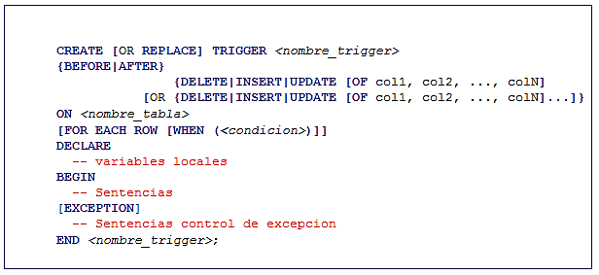
Estructura de un Trigger
La sintaxis para crear un trigger es la siguiente:

Slide 5
Componentes de un Trigger
Los componentes de un disparador son el nombre, el suceso de disparo y el cuerpo.
La cláusula WHEN es opcional.

Slide 6
Trigger
El siguiente ejemplo muestra un trigger que inserta un registro en la tabla Boleta cada vez que se inserta un nuevo registro en la tabla Boleta
  Insert into boleta (nroBoleta, det1, det2, det3, tot) values(1,500,2300,100,null);
  CREATE OR REPLACE TRIGGER agregaTotal
  BEFORE INSERT ON Boleta
  FOR EACH ROW
  DECLARE
    total number;
  BEGIN
    total := :NEW.det1 + :NEW.det2 + :NEW.det3;
    :NEW.tot := total;
  END;
  /
  Insert into boleta (nroBoleta, det1, det2, det3, tot) values(1,500,2300,100,2900);

Slide 7
Trigger
El trigger se ejecutará cuando sobre la tabla Productos se ejecute una sentencia INSERT.

Slide 8
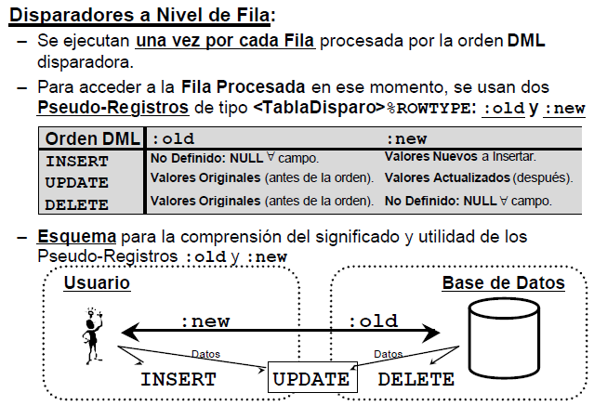
Old y New

Slide 9
Ejemplo
  Insert into persona(nombre, apellido) values (’juan’,’perez’);
  create or replace trigger idPersonaAuto
    before insert on persona
    for each row
  Begin
    SELECT max(id) + 1 into :new.id from persona;
    IF (:new.id is null) then
      :new.id := 1;
    end if;
  end idPersonaAuto;
  /

Slide 10
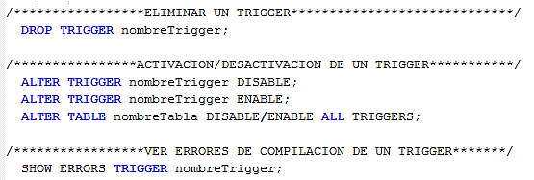
Manipulación de un Trigger

Slide 11

Preguntas

